Slide 1
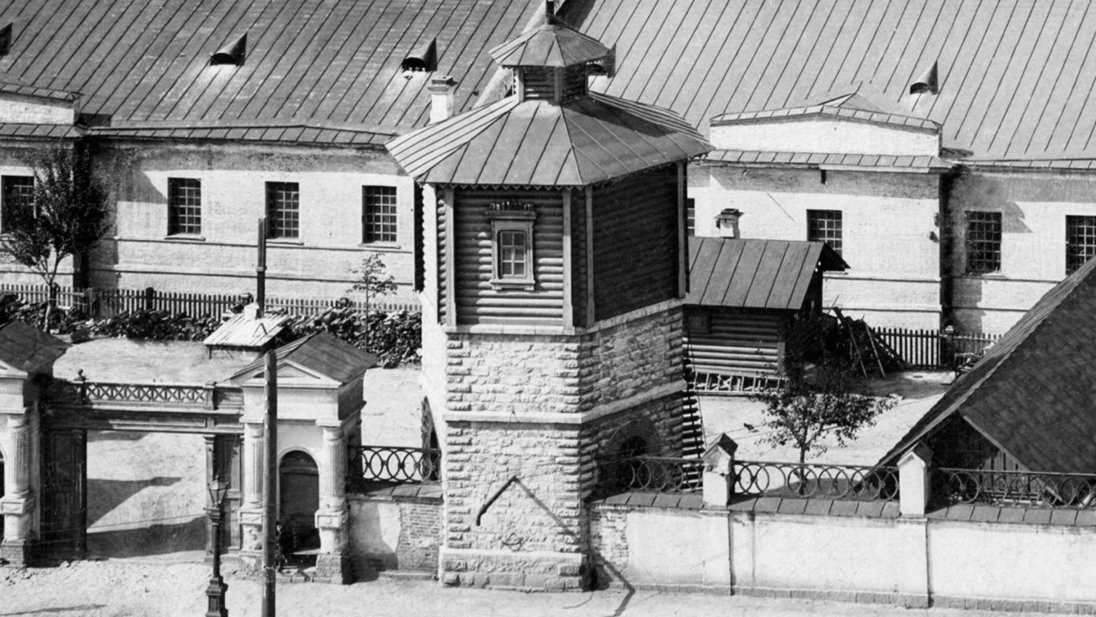

BRICS
Law
Institute
Диссертационные советы в государствах-членах ЕАЭС
Савицкий Андрей Иванович, в.н.с., к.ю.н.,
Институт права БРИКС
a.savitsky@bricslawinstitute.com
14 сентября 2018 – Екатеринбург
BRICS Law Institute: http://bricslawinstitute.com

Slide 2

I. (1) Диссертационный совет: сравнительная таблица
 | АРМЕНИЯ | БЕЛАРУСЬ (175) | КАЗАХСТАН (59?) | КИРГИЗИЯ | РОССИЯ (1919+)
Нормативное основание деятельности диссоветов | Положение о специализированном совете по присуждению учёных степеней (постановление Правительства Республики Армения № 327 от 08.08.1997 в ред. № 750-Ն от 30.06.2016) | Положение о совете по защите диссертаций (постановление ВАК РБ от 22.02.2005 в ред. 15.06.2015) | Типовое положение о диссертационном совете (приказ Министра образования и науки Республики Казахстан от 31.03.2011 № 126); Положение утверждает вуз | Положение о диссертационном совете (постановление Правительства Кыргызской Республики от 22.08.2012 № 578) | Положение о совете по защите диссертации на соискание учёной степени кандидата наук, на соискание учёной степени доктора наук (приказ Минобрнауки России от 10 ноября 2017 г. № 1093)
Создание диссоветов | Заявка организации в ВАК РА; Указ ВАК об утверждении совета | Ходатайство организации в ВАК; Решение ВАК РБ | Ходатайство вуза в Комитет РК Некоторые самостоятельно | Ходатайство не менее 2 организаций Решение ВАК КР | 1. Ходатайство организации, на базе которой создаётся диссовет;
BRICS Law Institute: http://bricslawinstitute.com

Slide 3
I. (2) Диссертационный совет: сравнительная таблица
 | АРМЕНИЯ | БЕЛАРУСЬ | КАЗАХСТАН | КИРГИЗИЯ | РОССИЯ
Создание диссоветов | На срок до 3 лет | На срок до 5 лет | На срок до 3 лет | На срок до 2 лет | 2. Рекомендация ВАК при Минобрнауки России; 3. Приказ Минобрнауки России 4.. Некоторые организации - самостоятельно
Требования к составу совета | Не менее 3 штатных работников организации со степенью доктора наук по специальности; | Не менее 4 докторов и 1 из них – штатный работник организации по кандидатскому совету; и не менее 8 докторов и 3 штатных – докторский совет | Не менее 5 человек По каждой специальности совета – не менее 3 специалистов со степенью (кандидат, доктор, PhD, доктор по профилю), имеющих не менее 5 научных статей по соответствующей области | Докторский совет – не менее 5 докторов по специальности Кандидатский совет состоит из докторов и кандидатов, докторов – не более 50%, не менее 5 специалистов, из них 3 доктора | Доктора наук и лица, имеющие аналогичную «иностранную» степень, признаваемую в России;
BRICS Law Institute: http://bricslawinstitute.com

Slide 4
I. (3) Диссертационный совет: сравнительная таблица
 | АРМЕНИЯ | БЕЛАРУСЬ | КАЗАХСТАН | КИРГИЗИЯ | РОССИЯ
Требования к составу совета | Учёный секретарь – штатный работник организации. По одной специальности не менее 9 членов и не менее 7 – по данной специальности. При защите докторской - не менее 5 докторов по научной специальности, по кандидатской – не менее 3 | Не менее 4 специалистов со степенью (4 доктора – докторский совет, 3 доктора – кандидатский совет) по специальности; Не менее 2 специалистов – работников организации; Не менее 1/3 специалисты из других организаций | Не менее 1/3 членов – штатные сотрудники, не менее 1/3 – представители других вузов, не менее 1/3 – представители научных и др. организаций; | Общее количество не менее 13 и не более 25 человек, не более 20% иностранных представителей | Учёный секретарь может иметь степень кандидата наук; Общее количество членов – не менее 19, при этом более 50% - члены, основным местом работы которых является организация. При защите докторской - не менее 5 докторов по научной специальности, по кандидатской – не менее 3
Кворум | Не менее 7 из 9 утвержденных членов и не менее 4 докторов по специальности | 2/3 от общего числа членов, не менее 3 докторов по специальности | 2/3 членов и не менее 3 специалиста по каждой специальности | Не менее 3 докторов – докторская диссертация; 2 доктора и 1 кандидат | Не менее 2/3 списочного состава
BRICS Law Institute: http://bricslawinstitute.com

Slide 5
I. (4) Диссертационный совет: сравнительная таблица
 | АРМЕНИЯ | БЕЛАРУСЬ | КАЗАХСТАН | КИРГИЗИЯ | РОССИЯ
Стадии принятия решения о защите диссертации | 1. Предварительное рассмотрение диссертации в совете; 2. Принятие к защите; 3. Публичная защита | 1. Первичная экспертиза; 2. Экспертиза официальными оппонентами и оппонирующей организацией; 3. Публичная защита диссертации | 1. Предварительное обсуждение на кафедре; 2. представление документов в совет; 3. рецензенты; 4. Проверка на плагиат; 5. Публичная защита | 1. Предварительное рассмотрение диссертации в совете; принятие к защите 2. Публичная защита | 1. Предварительное рассмотрение диссертации в совете; 2. Принятие к защите; 3. Публичная защита
Принятие решения | Тайное голосование Не менее ¾ членов совета, участвовавших в заседании | Тайное голосование Не менее 2/3 членов, участвовавших в заседании и не менее 50% от списочного состава | (возможно участие 1/3 членов по видеоконференции) Тайное голосование Не менее 2/3, участвовавших в заседании | Не менее 2/3 членов, участвовавших в заседании | Тайное голосование Не менее 2/3 голосов присутствующих членов
BRICS Law Institute: http://bricslawinstitute.com

Slide 6
Obrigado pela sua atenção!
Спасибо за внимание!
ध्यान देने के लिए धन्यवाद!
感謝您的關注！
Ngiyabonga ukulalela kwenu!
BRICS Law Institute: http://bricslawinstitute.com

